Slide 1
<8장> 다국어 처리
[도서 쇼핑몰] 도서 등록 페이지의 다국어 처리하기
<1장> 전기의 기본 개념과 팅커캐드

Slide 2
다국어를 지원하는 서비스에 대해 알아봅니다.
웹에서 사용자 요청이 있을 때 메시지 리소스 파일을 사용하여 다국어로 변경하는 방법을 살펴봅니다.
[도서 쇼핑몰] 도서 등록 페이지를 다국어로 변환할 수 있게 구현해봅니다.

Slide 3
8.1 다국어 처리의 개요
8.2 MessageSource를 이용한 다국어 처리
8.3 LocaleResolver와 LocaleChangeInterceptor를 이용한 다국어 변경
8.4 [도서 쇼핑몰] 도서 등록 페이지의 다국어 처리하기

Slide 4
01
다국어 처리의 개요

Slide 5
1. 다국어 처리의 개요
다국어 처리
웹 브라우저의 로케일(locale)에 따라 다양한 언어를 지원하는 서비스. 언어와 지역 등의 차이에도 코드를 수정할 필요 없이 웹 브라우저의 로케일을 기준으로 각 언어에 해당하는 메시지로 변경해 주는 서비스
스프링 부트에서는 사용자의 로케일에 따라 표시되는 언어를 변경하는 서비스인 국제화를 지원함. 국제화(internationalization)란 언어와 지역의 차이에 따라 기술적인 변경 없이 소프트웨어에 적용할 수 있게 설계하는 과정. 즉, 웹 애플리케이션 코드를 수정하지 않고 사용자의 다양한 로케일에 따라 언어를 변경하는 서비스로, 다국어 지원이라고도 함
다국어 처리를 하려면 사용자가 언어를 쉽고 자유롭게 설정할 수 있도록 MessageSource 적용해야 함. 이를 적용하면 화면에 출력할 메시지를 가져와 쉽게 화면에 다국어로 표현할 수 있음. MessageSource를 기반으로 하는 LocaleResolver와 LocaleChangeInterceptor 이용하면 사용자가 원하는 언어를 웹 애플리케이션에서 자유롭게 선택하거나 변경할 수 있음

Slide 6
02
MessageSource를 이용한 다국어 처리

Slide 7
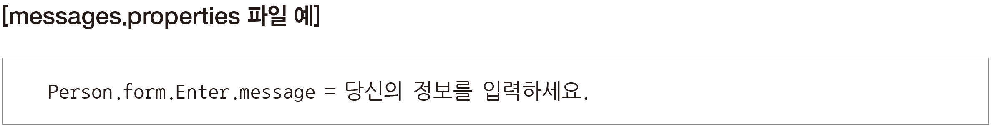
2. MessageSource를 이용한 다국어 처리
메시지 리소스 파일 작성
프로젝트에서 지원할 수 있는 각 언어에 대해 메시지 리소스 파일(*.properties) 생성하고 출력할 메시지 작성. 메시지 리소스 파일은 key=value 쌍으로 구성되는데 key는 뷰 페이지에서 메시지를 참조하는 데 사용됨. 기본 언어의 메시지 리소스 파일은 messages.properties
기본 언어가 한국어, 메시지 리소스 파일은 messages.properties로 작성한 예. key는 Person.form.Enter.message, value는 ‘당신의 정보를 입력하세요.’이며 뷰 페이지에서 key 사용해 value에 설정된 메시지 출력

Slide 8
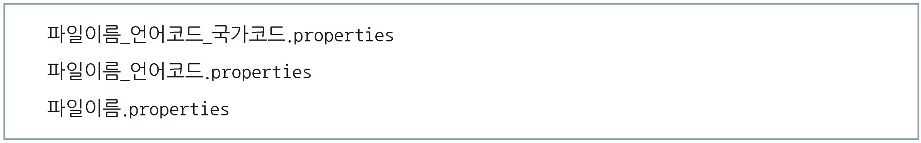
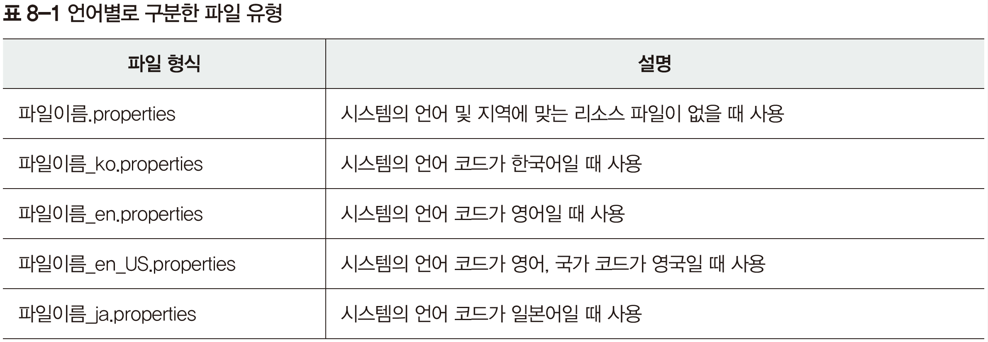
2. MessageSource를 이용한 다국어 처리
메시지 리소스 파일 작성
다양한 언어로 된 뷰 페이지를 지원하려면 특정 언어별로 메시지 리소스 파일 작성해야 함. 특정 언어에 대한 각각의 메시지 리소스 파일은 다음과 같은 형태로 작성

Slide 9
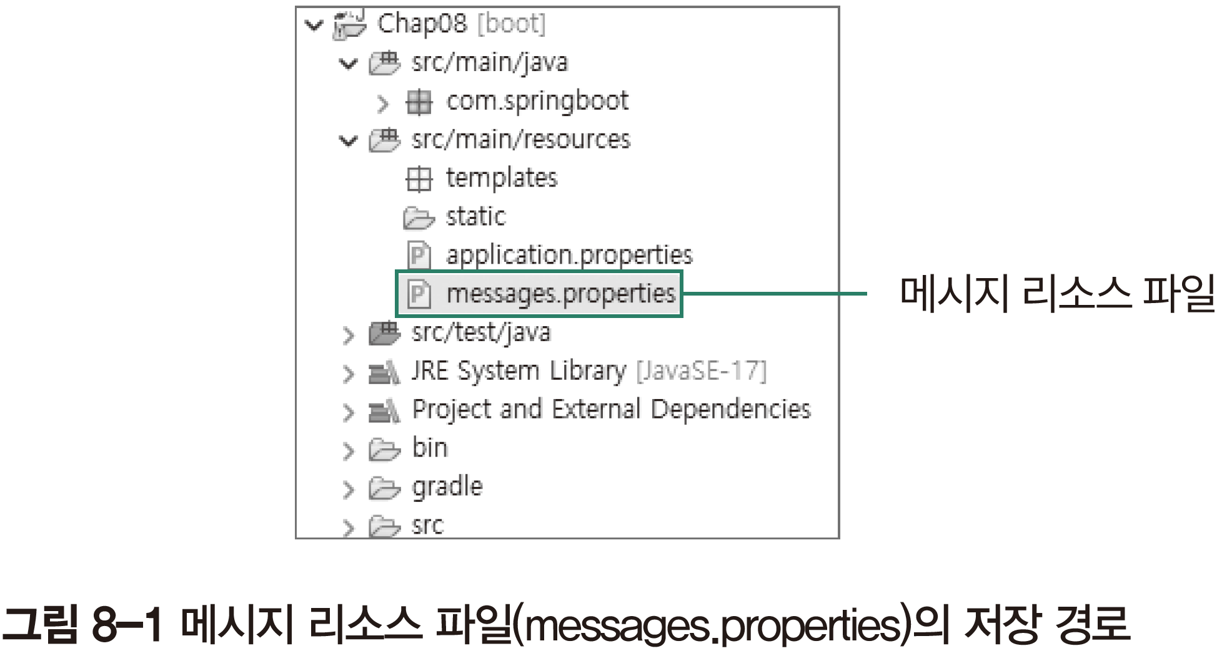
2. MessageSource를 이용한 다국어 처리
메시지 리소스 파일 작성
기본 언어의 메시지 리소스 파일은 src/main/resources/ 폴더에 위치해야 함

Slide 10
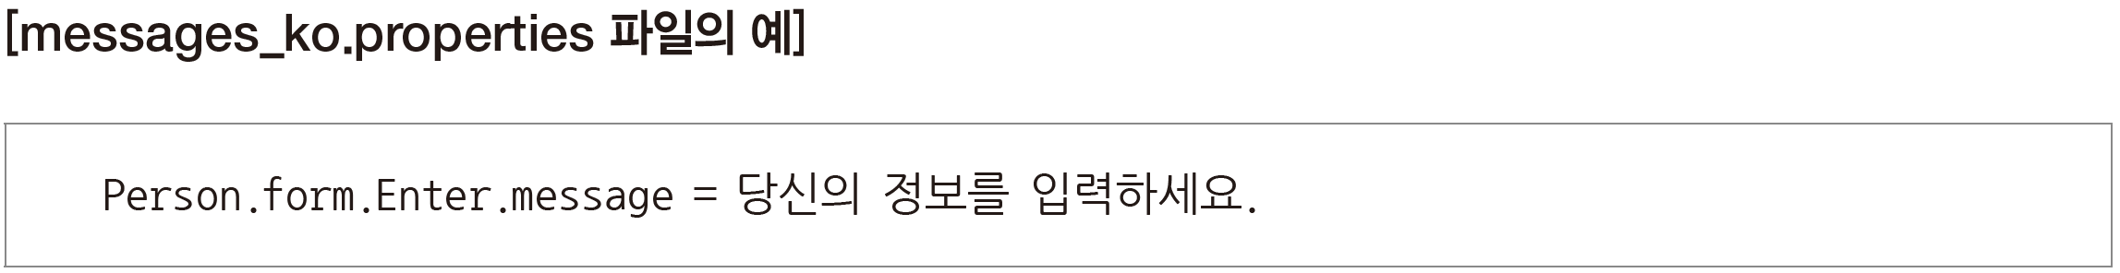
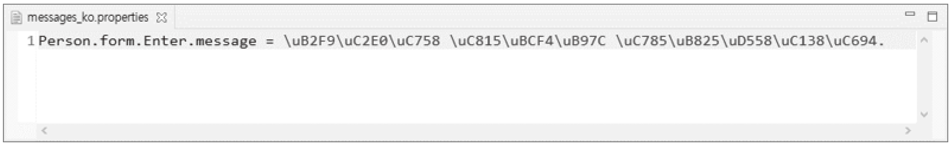
2. MessageSource를 이용한 다국어 처리
메시지 리소스 파일 작성
한글 메시지 리소스 파일인 messages_ko.properties와 영어 메시지 리소스 파일인 messages_en.properties 작성한 예

Slide 11
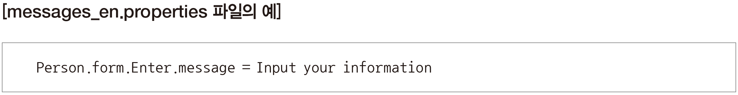
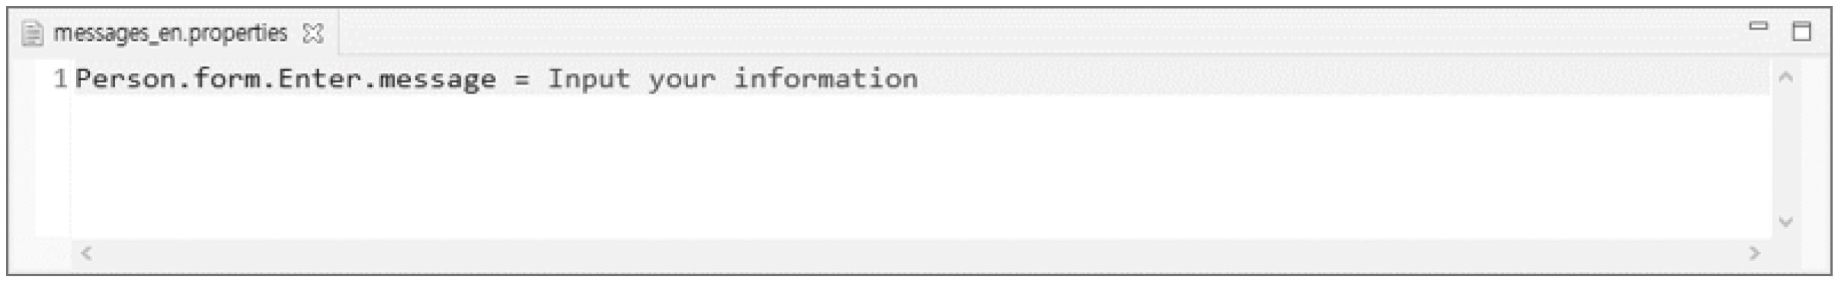
2. MessageSource를 이용한 다국어 처리
메시지 리소스 파일 작성

Slide 12
2. MessageSource를 이용한 다국어 처리
기본 환경 설정
스프링 부트는 웹 브라우저의 로케일에 따라 다양한 언어의 메시지 출력할 수 있도록 MessageSource 인터페이스 제공. 이 인터페이스는 웹 애플리케이션 화면에 한글을 비롯한 외국어를 표현할 수 있도록 메시지 리소스 파일의 메시지 가져와 출력
스프링 부트에서는 MessageSource 인터페이스의 구현체인 ResourceBundleMessageSource가 자동으로 빈 객체로 등록되어 있음. 그래서 빈 객체를 등록하지 않아도 resources 폴더에 위치한 기본 언어의 메시지 리소스 파일(messages.properties)로부터 메시지를 가져올 수 있음

Slide 13
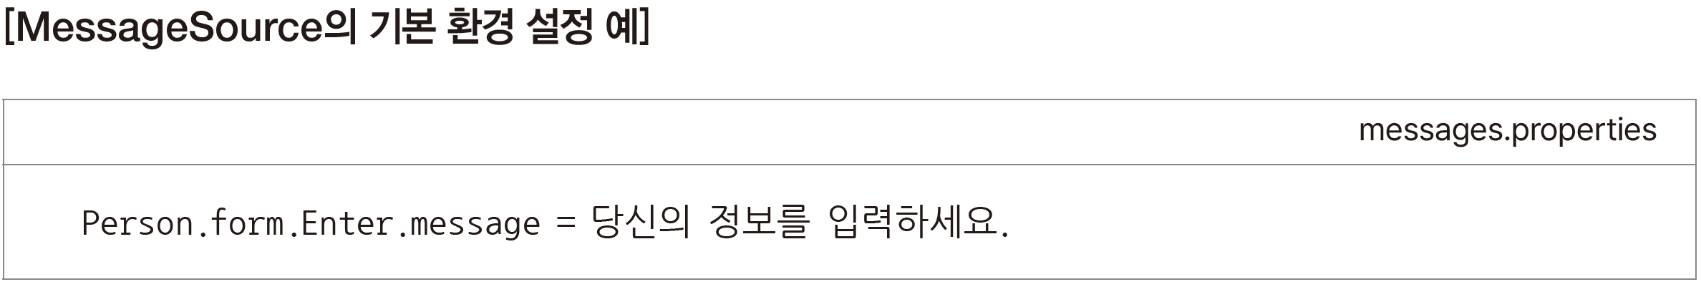
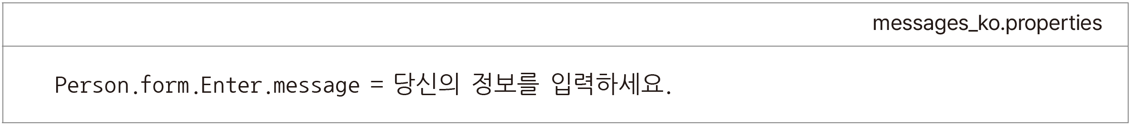
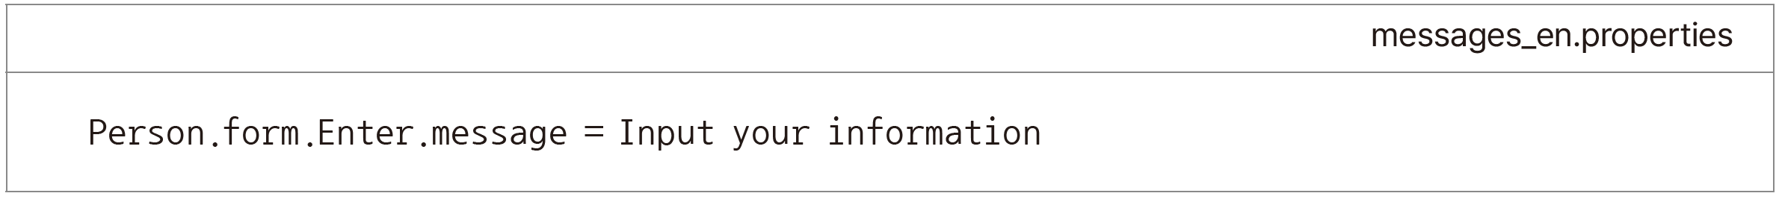
2. MessageSource를 이용한 다국어 처리
기본 환경 설정
기본 언어 메시지 리소스 파일인 messages.properties, 한글 메시지 리소스 파일인 messages_ko.properties, 영어 메시지 리소스 파일인 messages_en.properties 이용해 웹 브라우저의 기본 언어 설정에 따라 메시지를 변경해서 출력하는 예

Slide 14
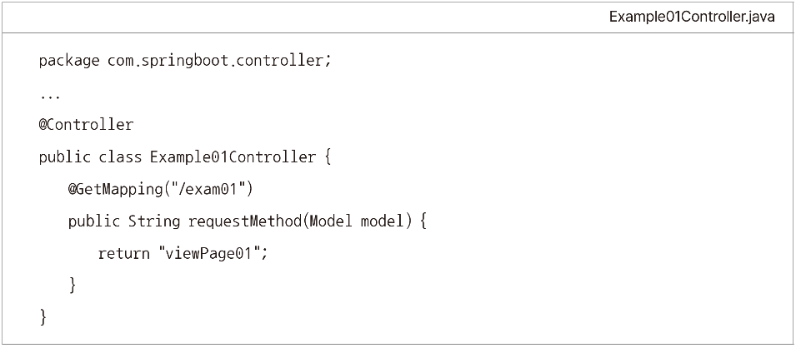
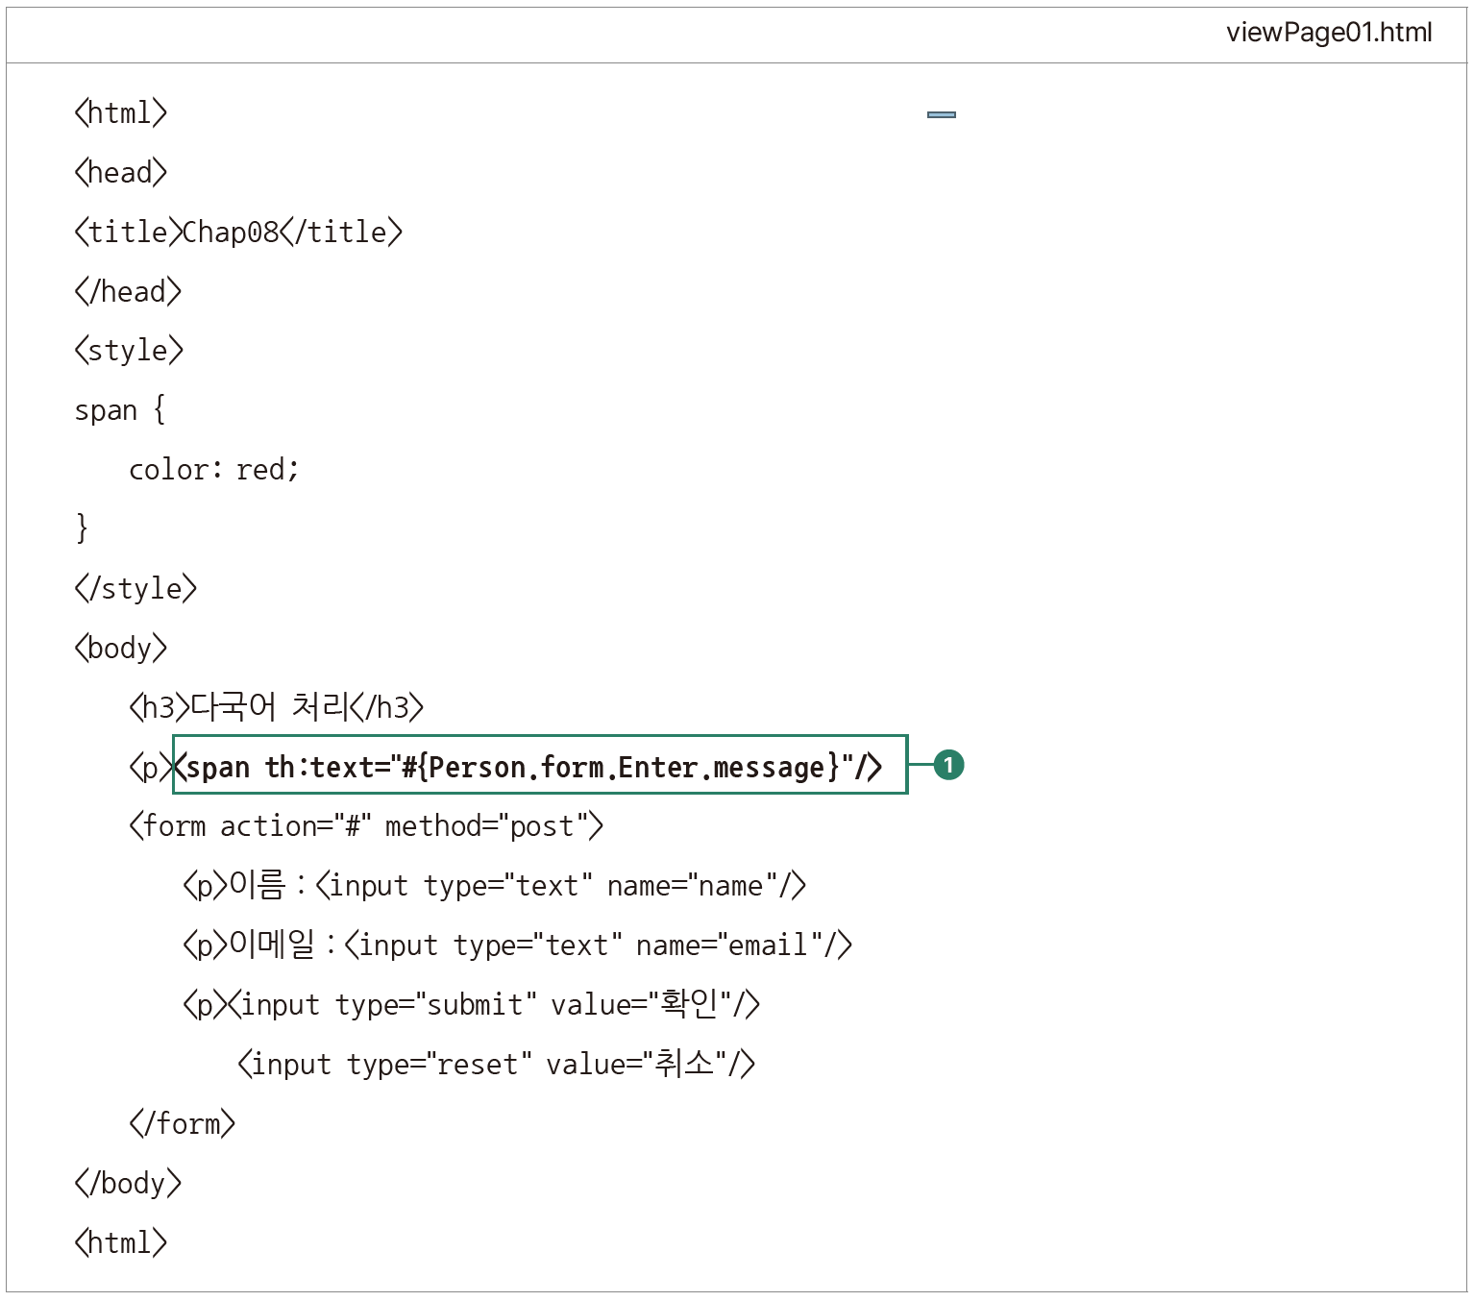
2. MessageSource를 이용한 다국어 처리
기본 환경 설정
브라우저 설정이 한국어면 messages.properties, messages_ko.properties 파일의 메시지 가져오고 영어면 messages_en.properties 파일의 메시지 가져옴

Slide 15
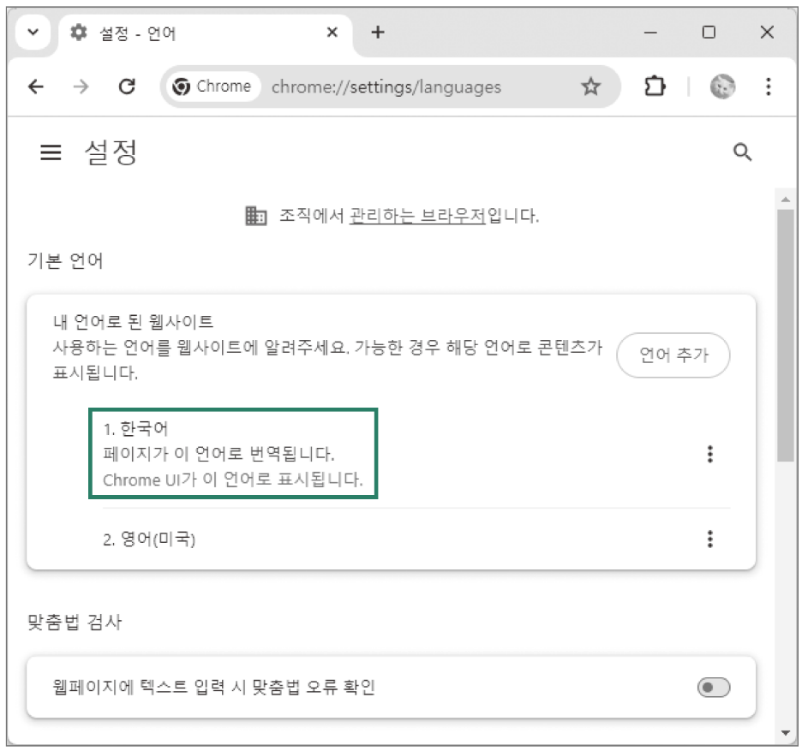
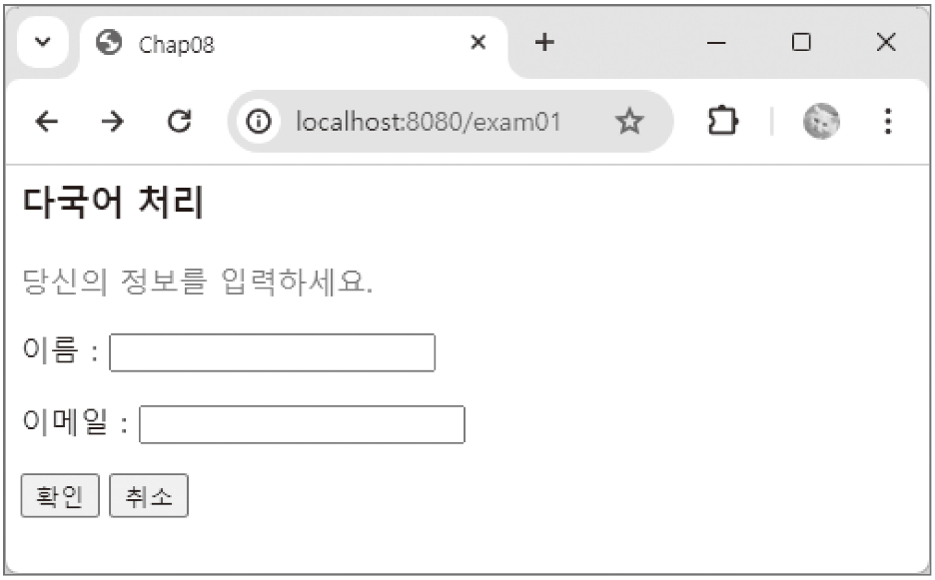
2. MessageSource를 이용한 다국어 처리
기본 환경 설정
웹 브라우저 설정 → 기본 언어 → 한국어 선택

Slide 16
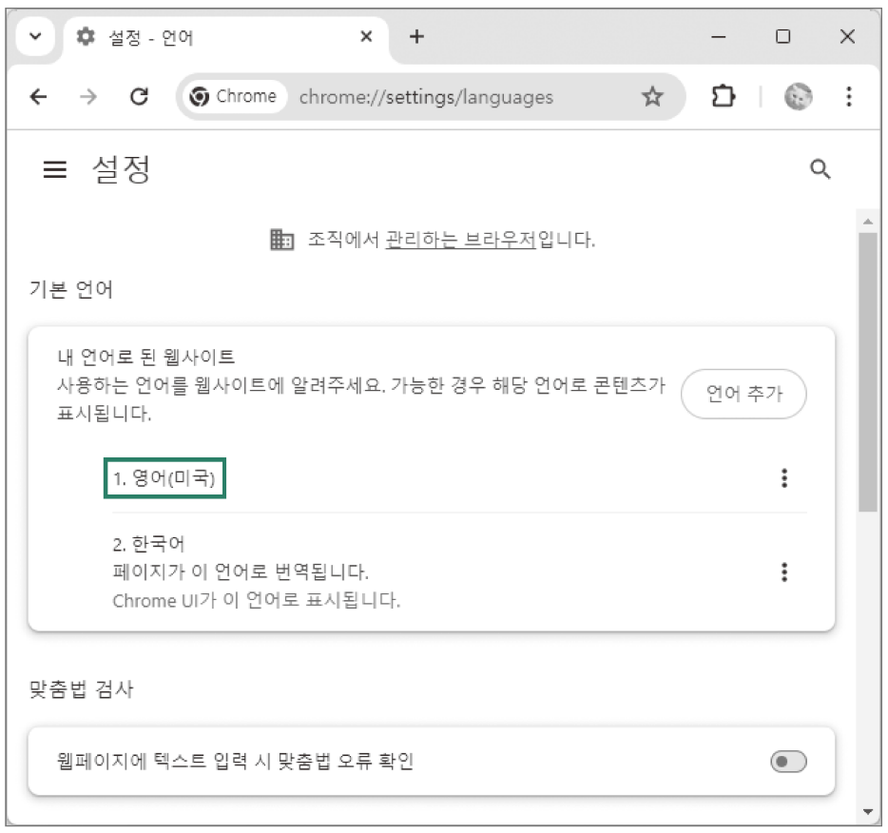
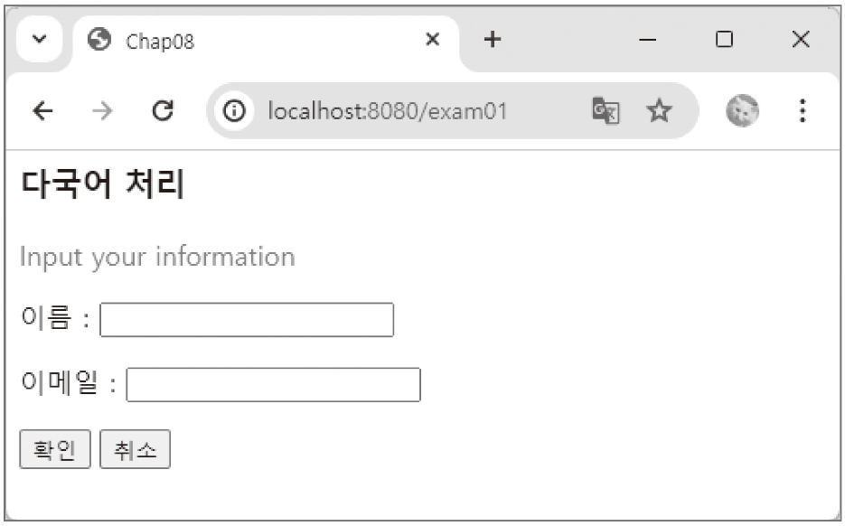
2. MessageSource를 이용한 다국어 처리
기본 환경 설정
웹 브라우저 설정 → 기본 언어 → 영어 선택

Slide 17
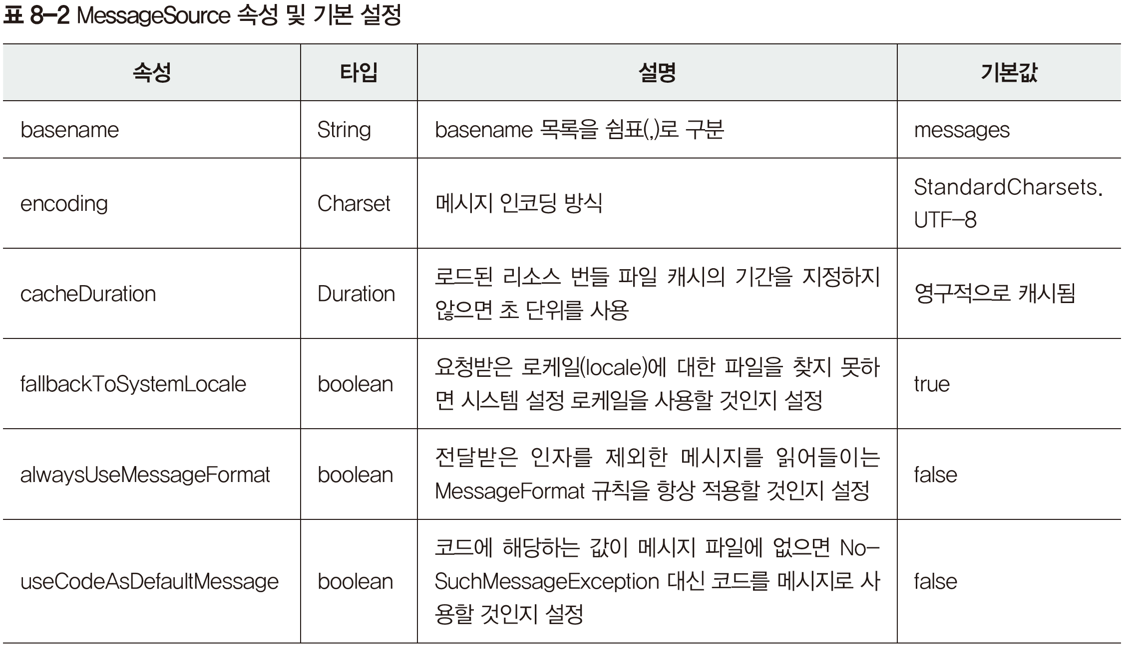
2. MessageSource를 이용한 다국어 처리
사용자 정의 환경 설정
스프링 부트에서는 기본적으로 resources 폴더에 있는 기본 언어의 메시지 리소스 파일 messages.properties로부터 메시지 가져옴. 하지만 메시지 소스 파일의 저장 위치, 파일 이름, 인코딩 방식 등 기본 설정을 변경하고 싶다면 application.properties나 application.yml 파일에 메시지 리소스 속성 설정할 수 있음

Slide 18
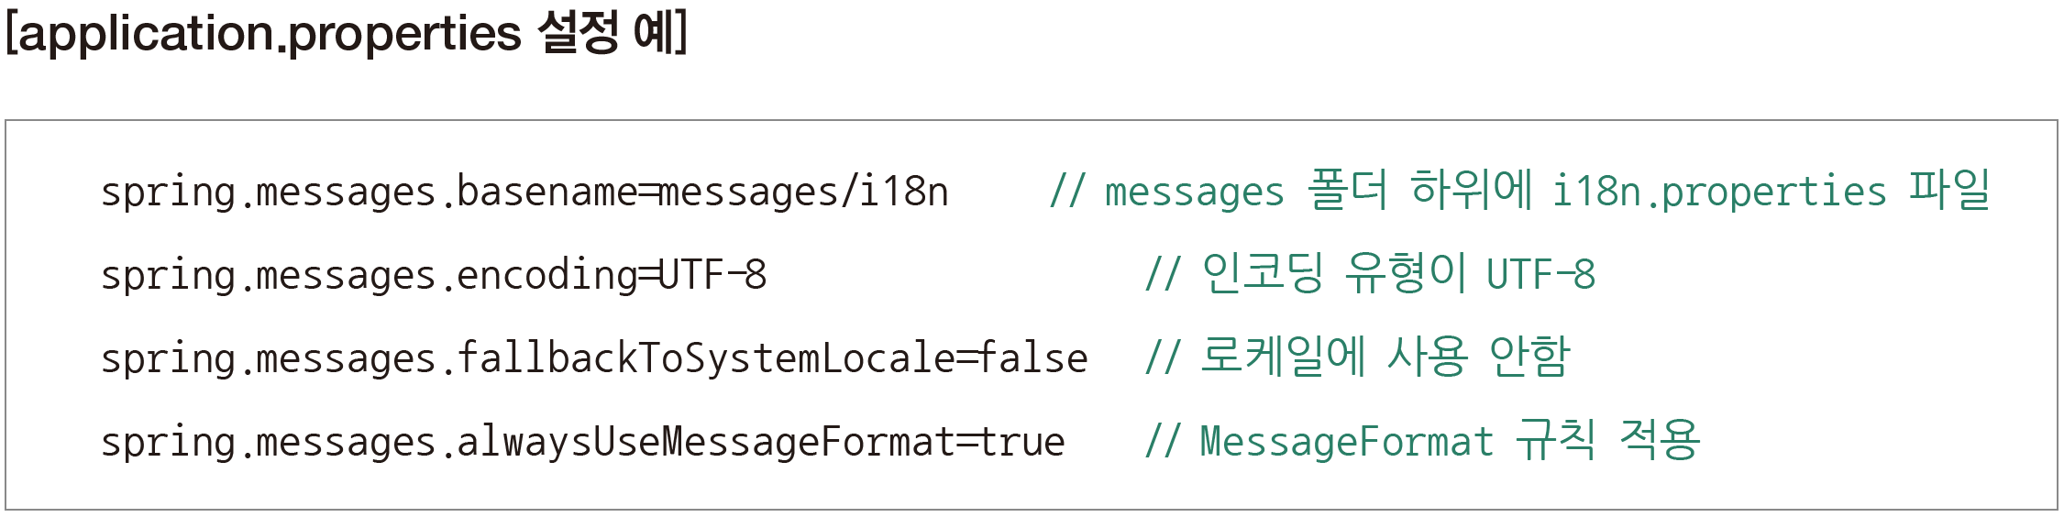
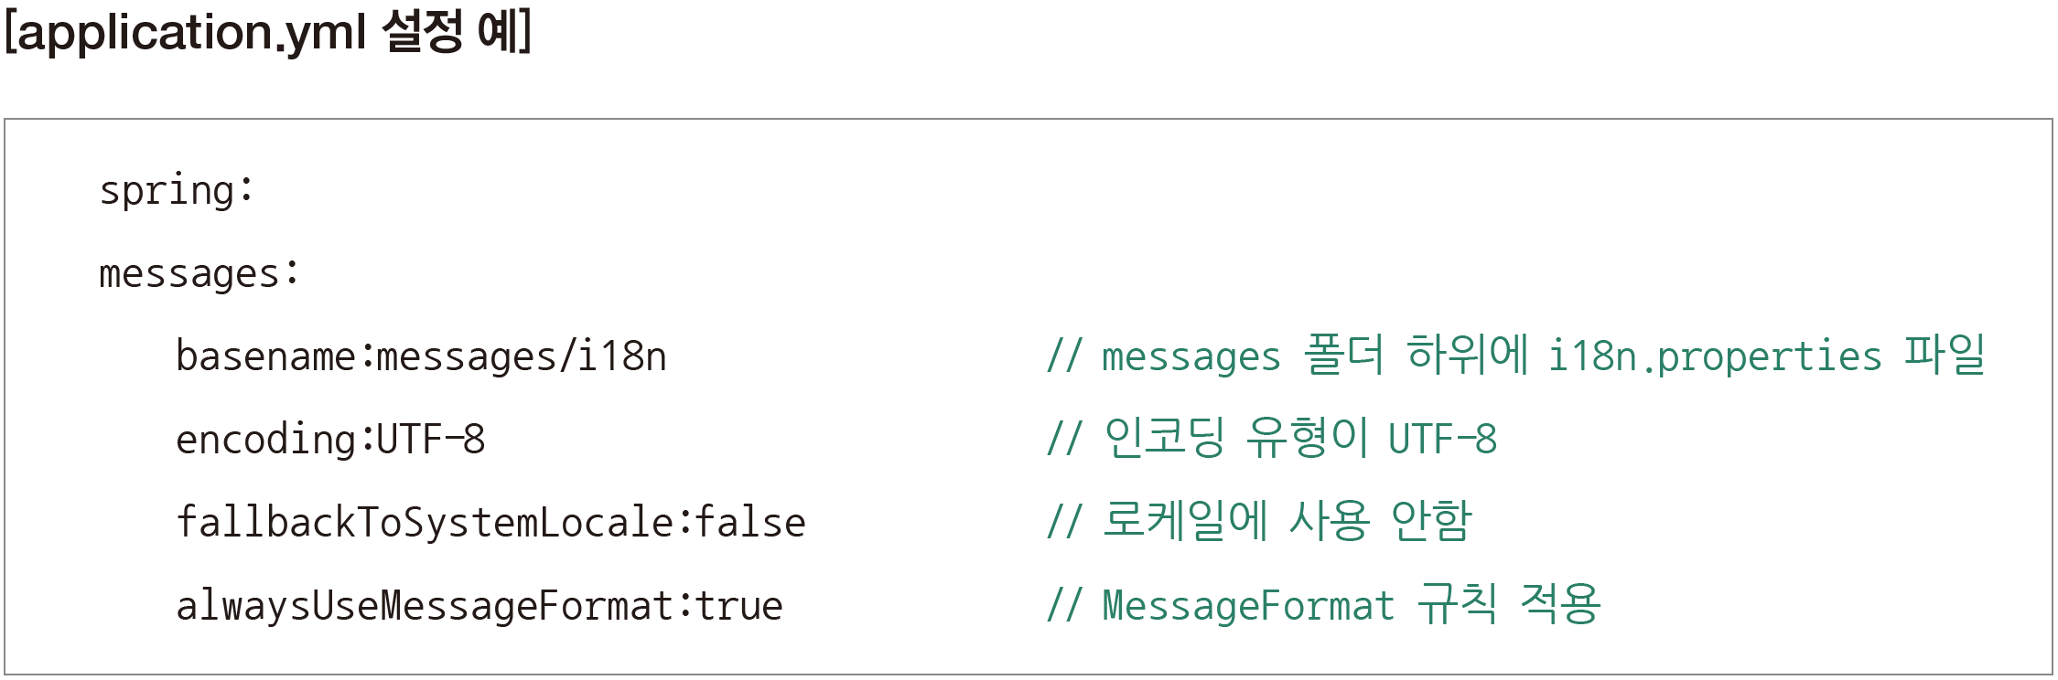
2. MessageSource를 이용한 다국어 처리
사용자 정의 환경 설정

Slide 19
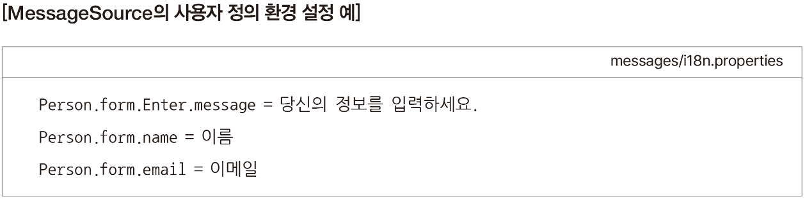
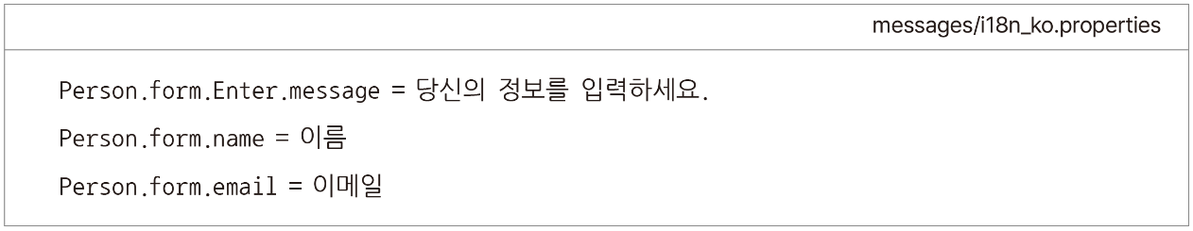
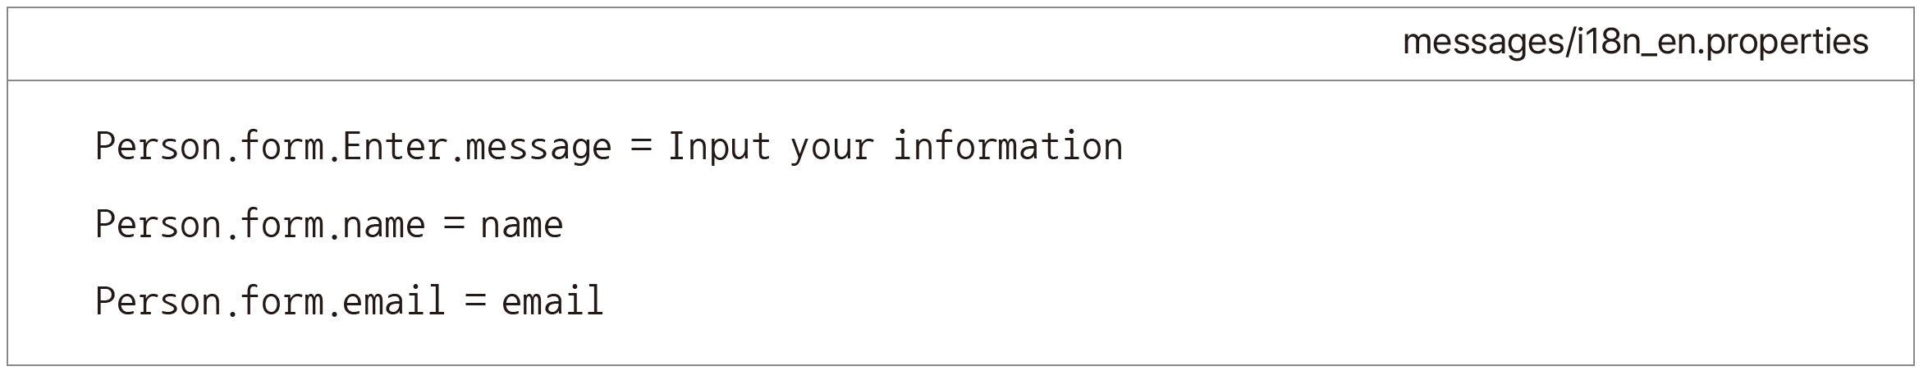
2. MessageSource를 이용한 다국어 처리
사용자 정의 환경 설정
앞에서 정의한 application.properties 파일에 MessageSource의 사용자 정의 환경 설정 변경하고 메시지 리소스 파일로부터 메시지 읽어와 웹 브라우저의 기본 언어 설정에 따라 변경하여 메시지 출력하는 예

Slide 20
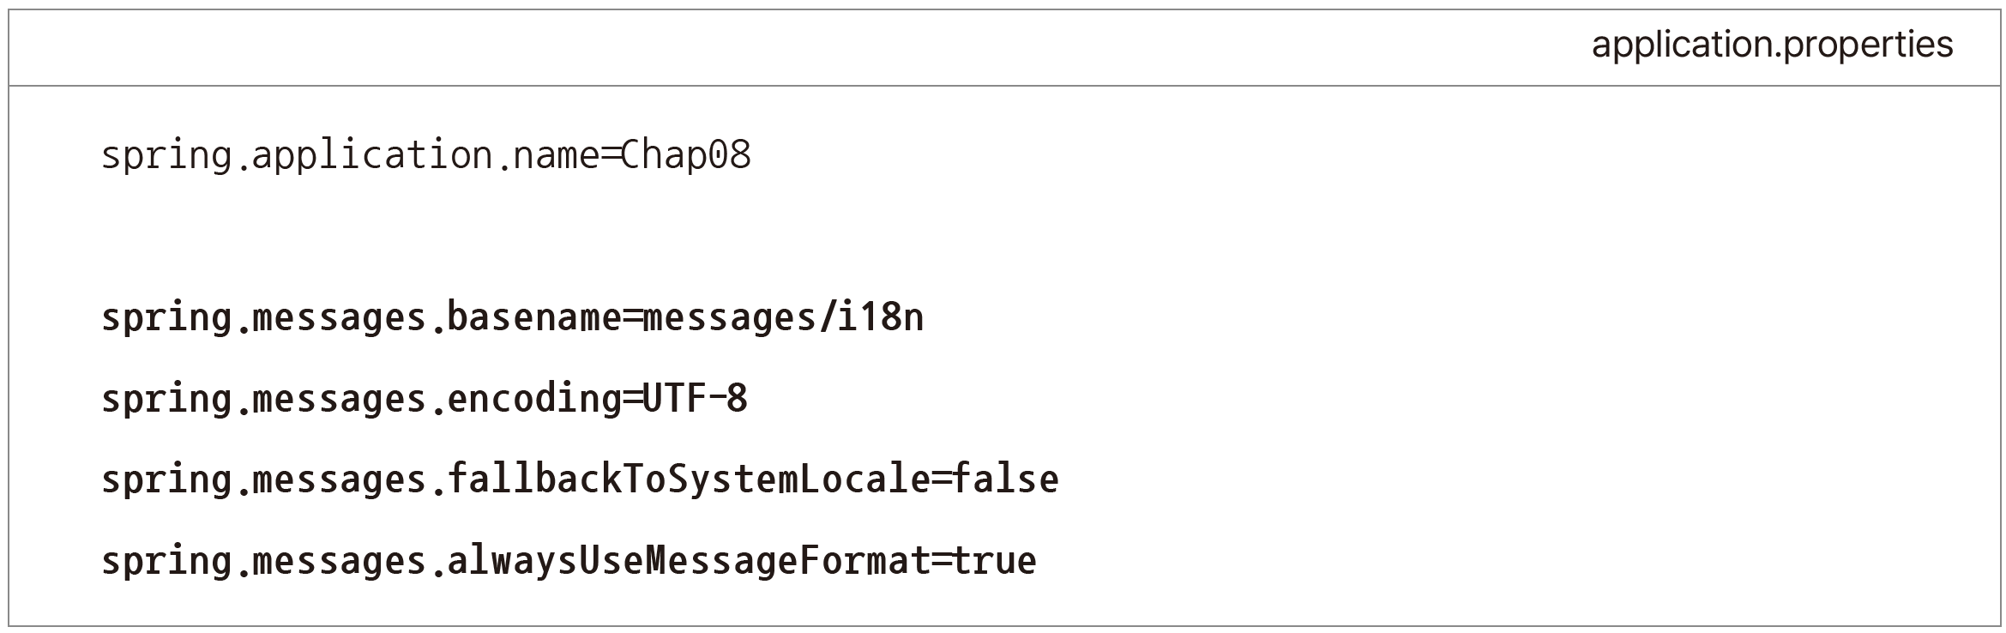
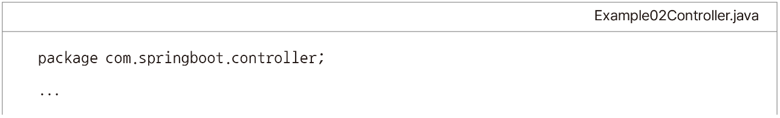
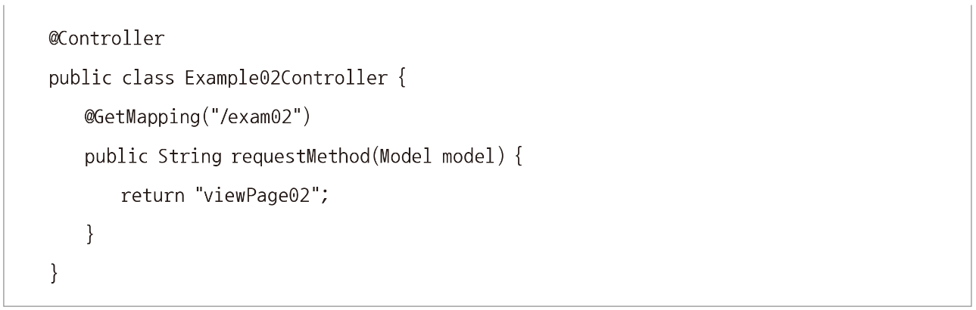
2. MessageSource를 이용한 다국어 처리
사용자 정의 환경 설정

Slide 21
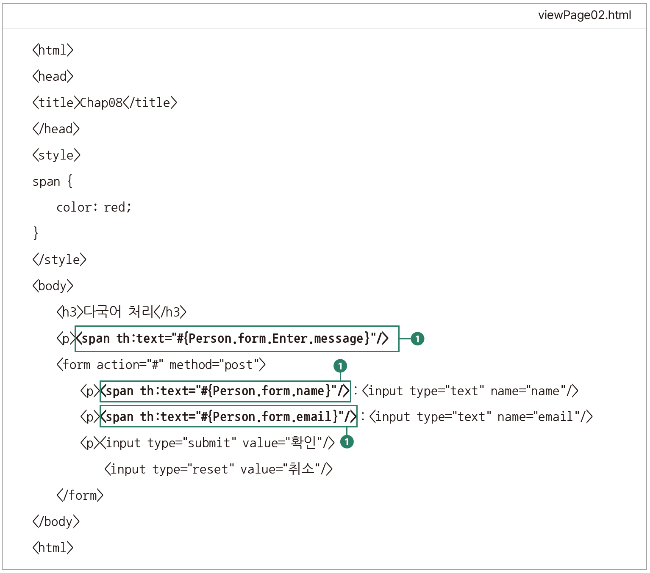
2. MessageSource를 이용한 다국어 처리
사용자 정의 환경 설정
웹 브라우저 설정이 한국어면 messages 폴더의 i18n.properties, i18n_ko.properties 파일의 메시지 가져오고 영어면 i18n_en.properties 파일의 메시지 가져옴

Slide 22
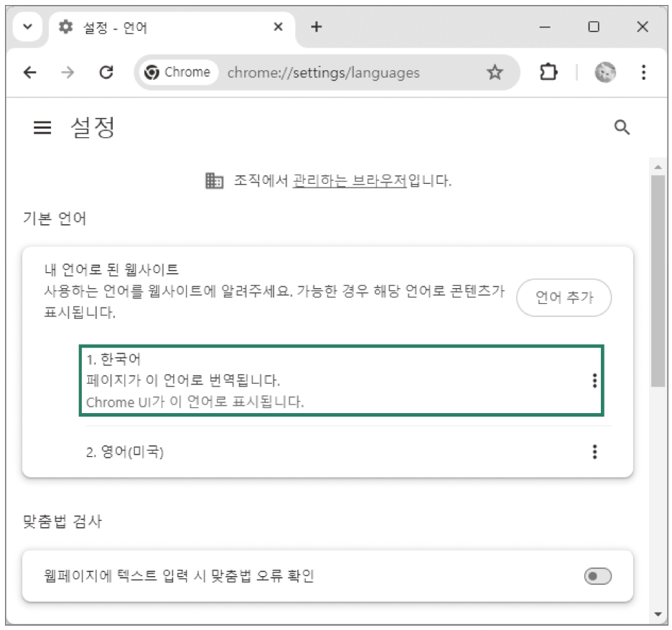
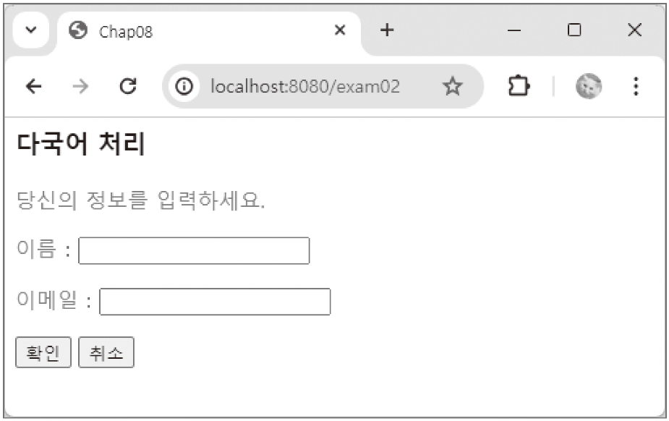
2. MessageSource를 이용한 다국어 처리
사용자 정의 환경 설정
웹 브라우저 설정 → 기본 언어 → 한국어 선택

Slide 23
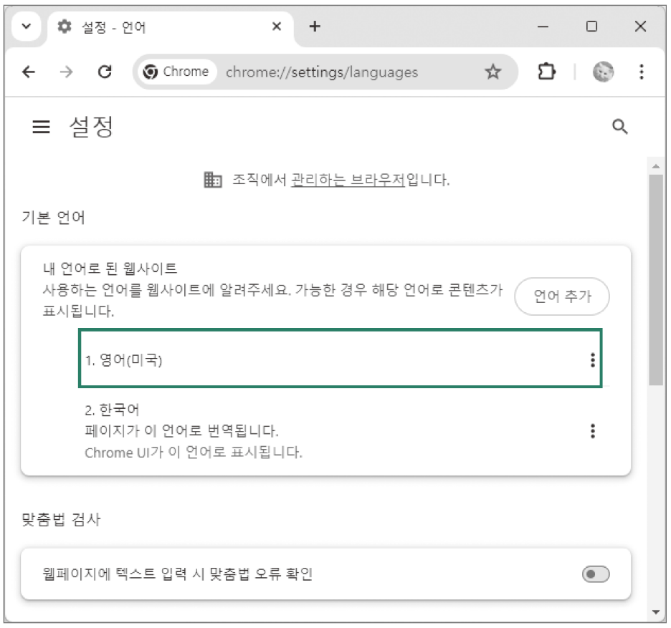
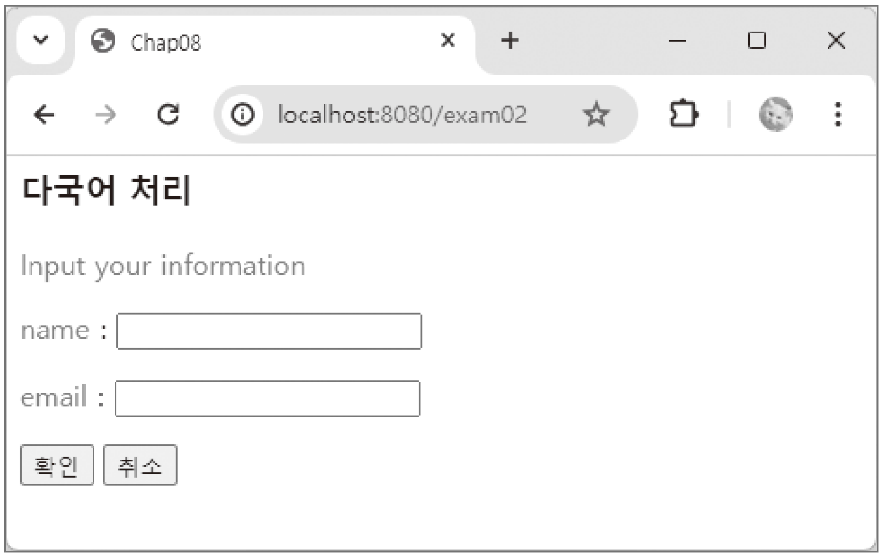
2. MessageSource를 이용한 다국어 처리
사용자 정의 환경 설정
웹 브라우저 설정 → 기본 언어 → 영어 선택

Slide 24
03
LocaleResolver와 LocaleChangeInterceptor를 이용한 다국어 변경

Slide 25
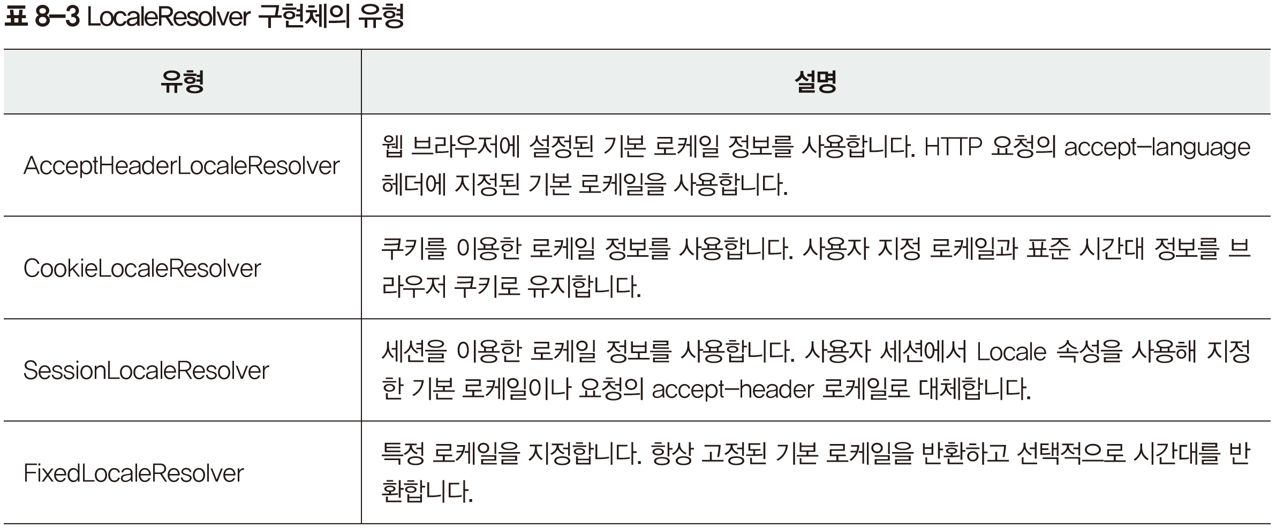
3. LocaleResolver와 LocaleChangeInterceptor를 이용한 다국어 변경
로케일 설정
LocaleResolver 이용하면 웹 브라우저 설정과 상관없이 로케일을 결정할 수 있음. 또는 웹 브라우저의 로케일을 추출해서 알맞은 언어를 선택해 메시지 출력. 즉, 웹브라우저의 언어 설정에 따라 알맞은 메시지를 출력
CookieLocaleResolver와 SessionLocaleResolver는 웹 브라우저의 로케일에 따라 원하는 언어 선택해 서비스할 수 있음. 하지만 FixedLocaleResolver는 웹 브라우저의 로케일과 상관없이 지정된 언어만 서비스함

Slide 26
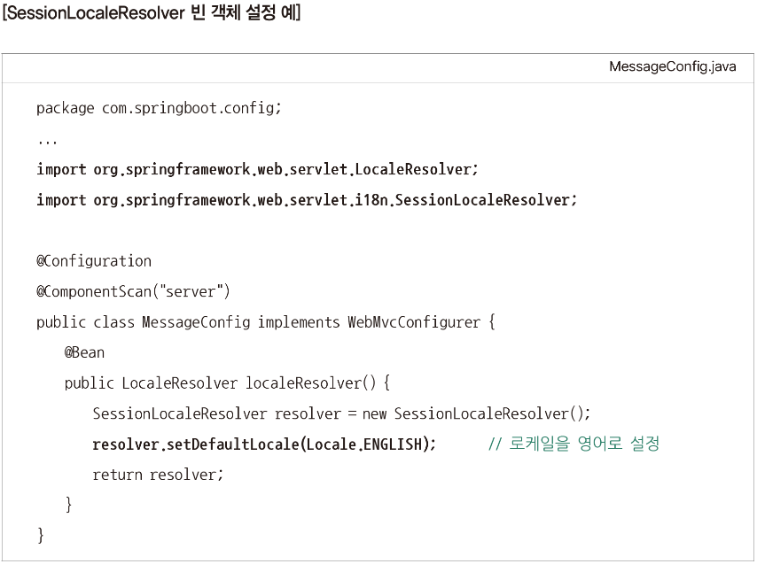
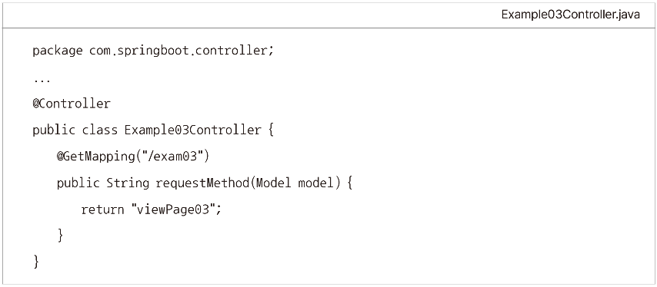
3. LocaleResolver와 LocaleChangeInterceptor를 이용한 다국어 변경
로케일 설정
LocaleResolver 구현체의 빈 객체 SessionLocaleResolver 사용하는 예. 로케일은 영어로 설정함

Slide 27
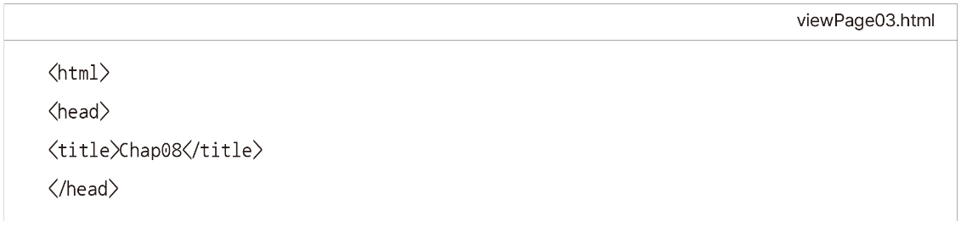
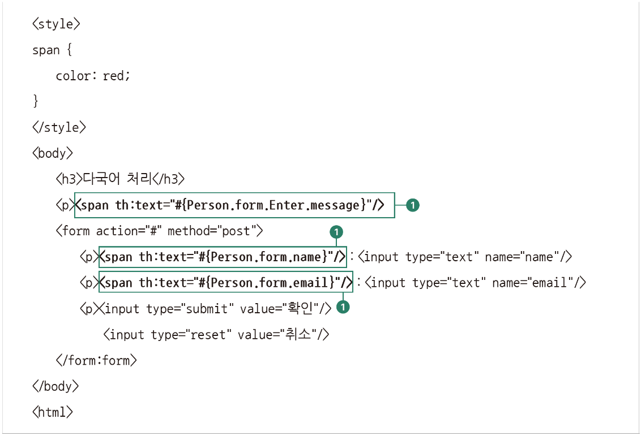
3. LocaleResolver와 LocaleChangeInterceptor를 이용한 다국어 변경
로케일 설정
로케일을 영어로 설정했기 때문에 웹 브라우저 설정이 한국어든 영어든 상관없이 i18n_en.properties 파일의 메시지 가져옴

Slide 28
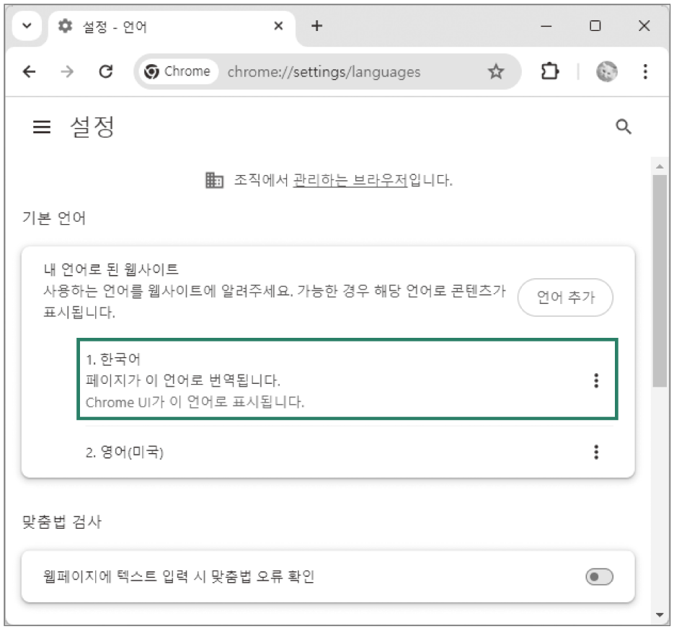
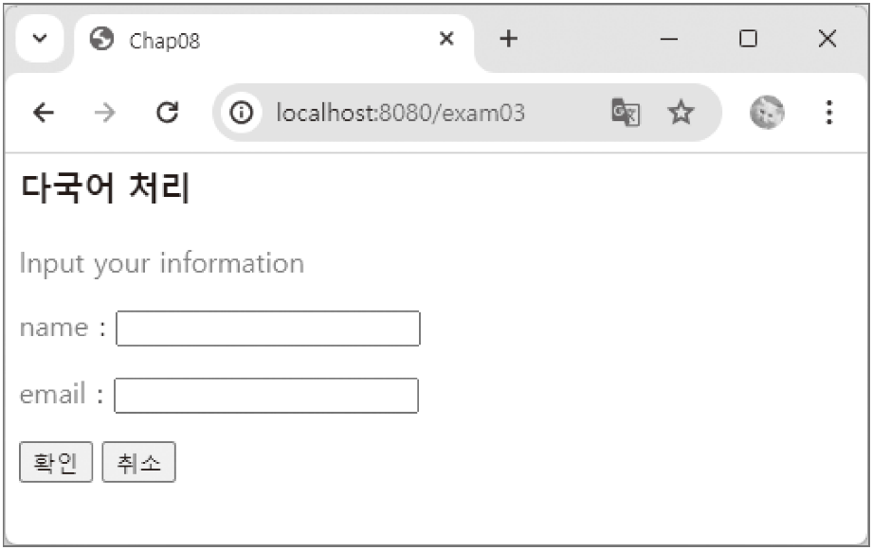
3. LocaleResolver와 LocaleChangeInterceptor를 이용한 다국어 변경
로케일 설정
웹 브라우저 설정 → 기본 언어 → 한국어 선택

Slide 29
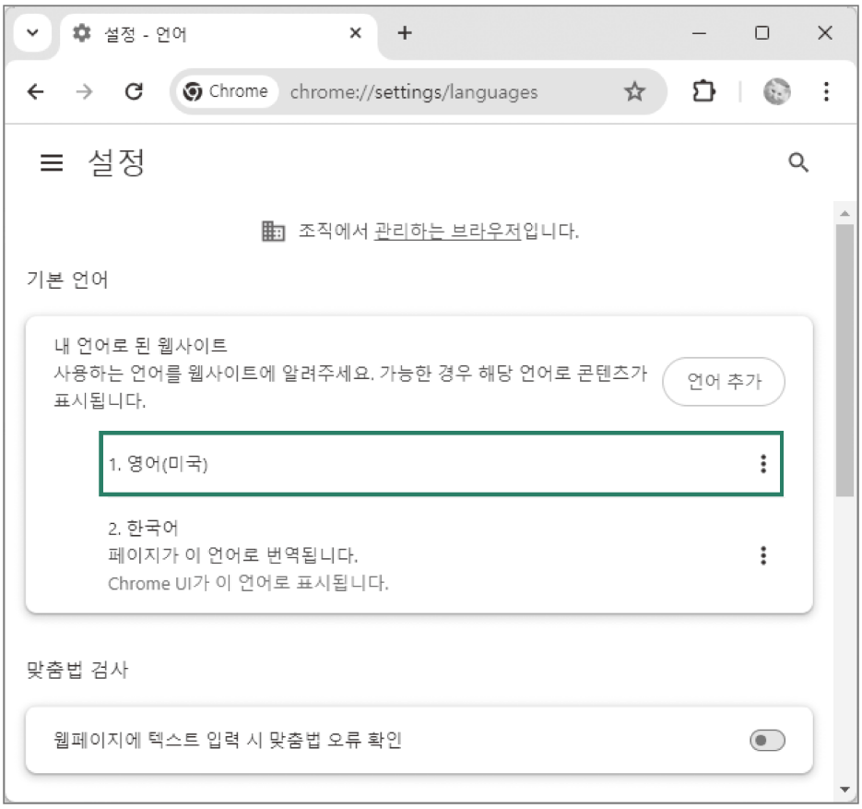
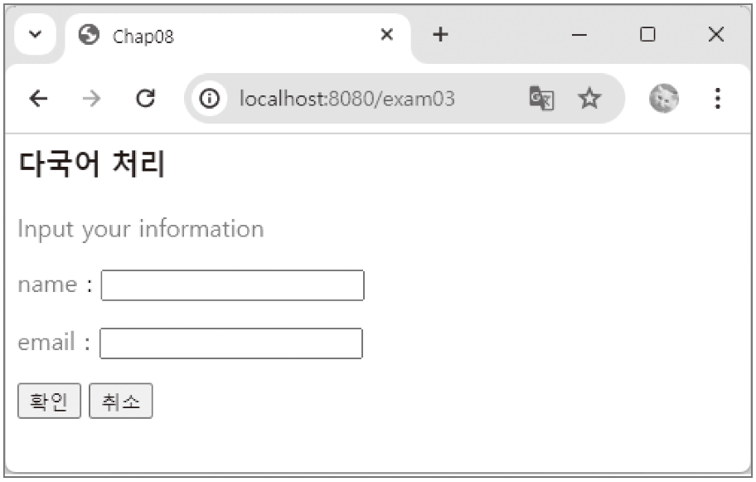
3. LocaleResolver와 LocaleChangeInterceptor를 이용한 다국어 변경
로케일 설정
웹 브라우저 설정 → 기본 언어 → 영어 선택

Slide 30
3. LocaleResolver와 LocaleChangeInterceptor를 이용한 다국어 변경
로케일 변경
LocaleChangeInterceptor 클래스 사용하면 로케일 변경하는 별도의 컨트롤러 구현할 필요 없이 메시지 소스 파일로부터 가져온 메시지를 해당 언어로 변경할 수 있음. 즉, 웹 요청의 파라미터에 로케일 값을 전달하여 손쉽게 로케일 바꿀 수 있음
웹 요청 경로가 http://localhost:8080/exam04라면 ‘language=언어코드’를 파라미터로 전달

Slide 31
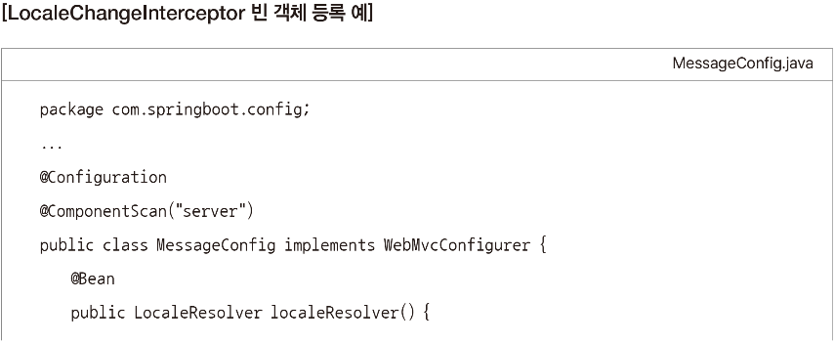
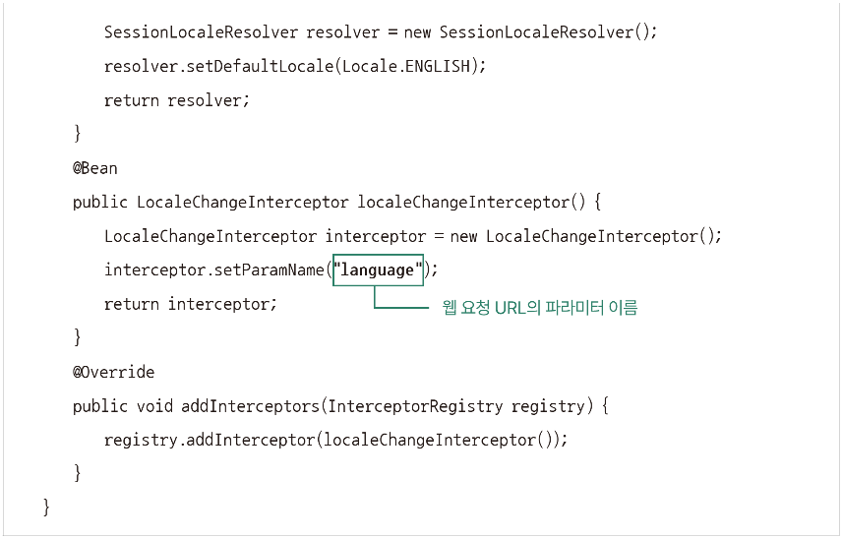
3. LocaleResolver와 LocaleChangeInterceptor를 이용한 다국어 변경
로케일 변경
http://localhost:8080/exam04?language=ko나 http://localhost:8080/exam04?language=en과 같이 ‘language=언어코드’라는 요청 파라미터 포함한 웹 요청이 들어오는 경우에 언어 코드가 ko이면 한국어, en이면 영어, ja이면 일본어로 변환하는 예

Slide 32
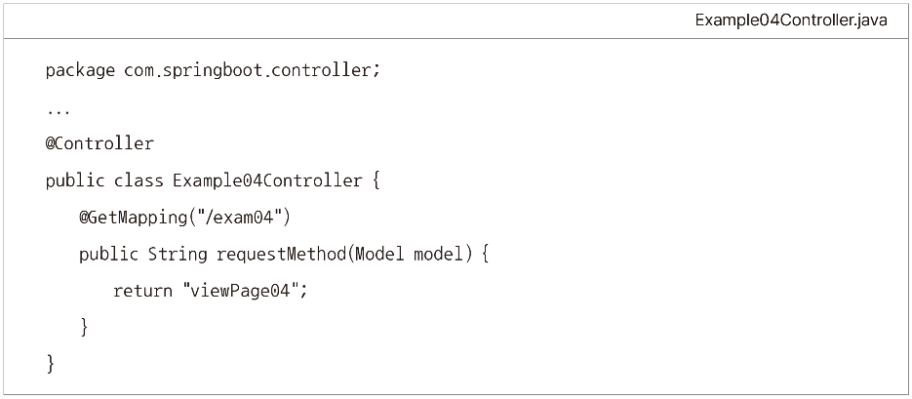
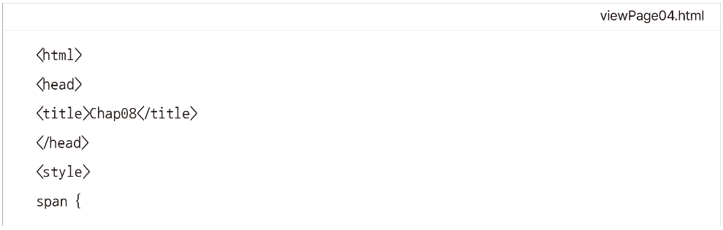
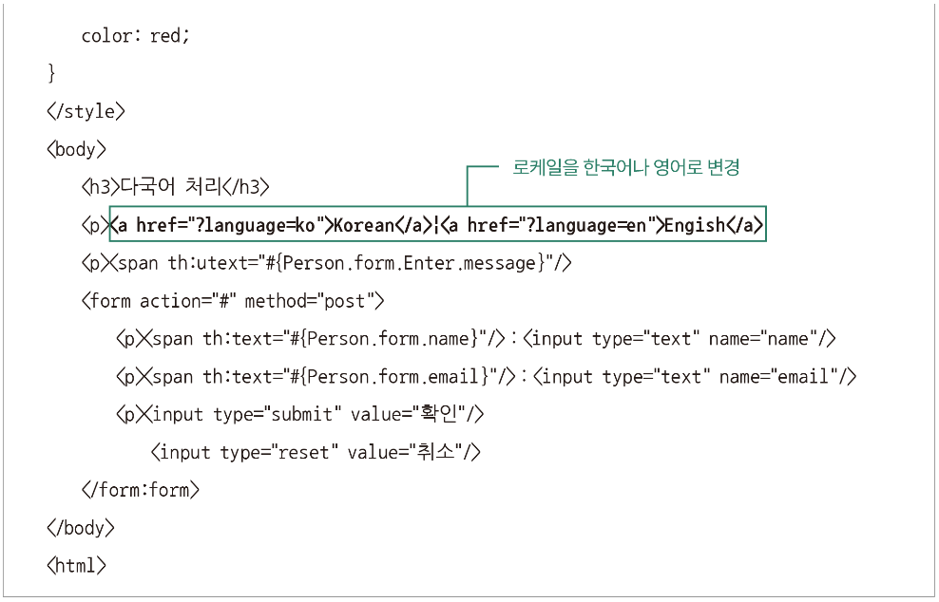
3. LocaleResolver와 LocaleChangeInterceptor를 이용한 다국어 변경
로케일 변경

Slide 33
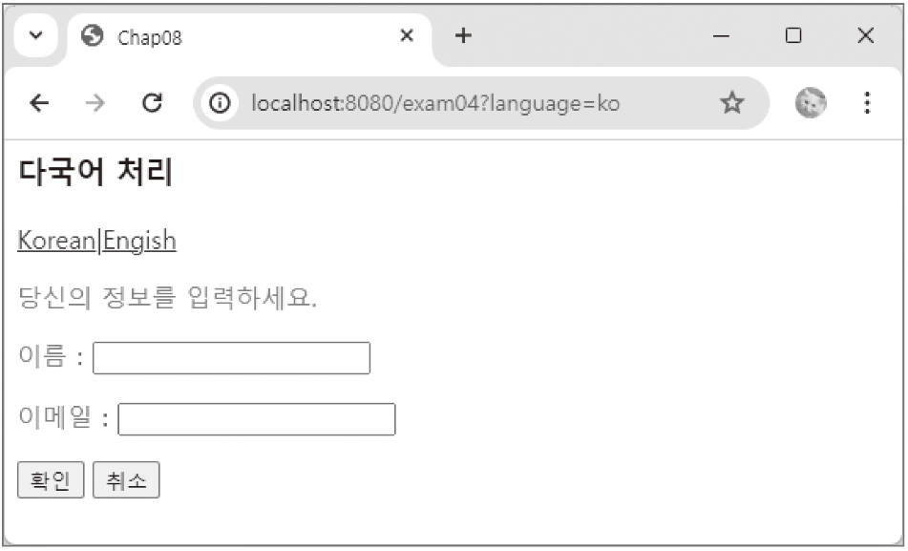
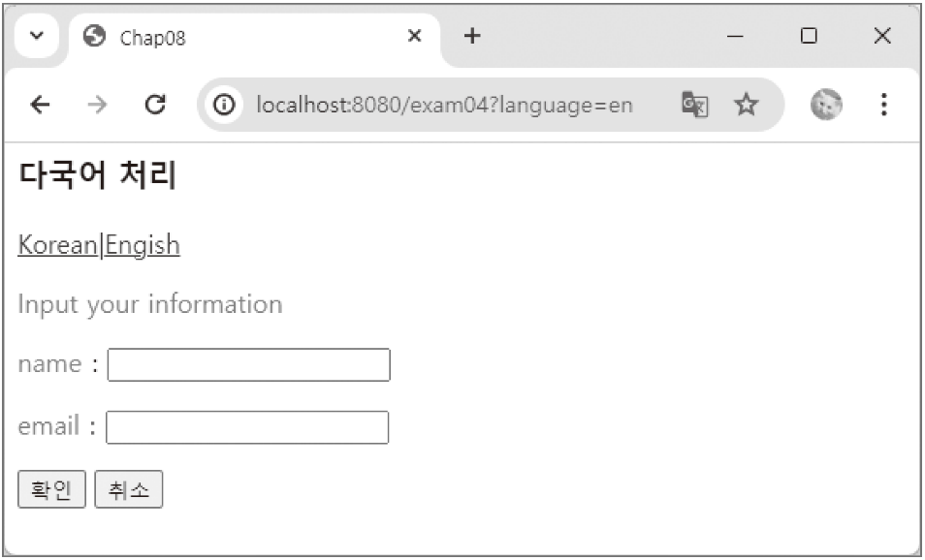
3. LocaleResolver와 LocaleChangeInterceptor를 이용한 다국어 변경
로케일 변경

Slide 34
04
[도서 쇼핑몰] 도서 등록 페이지의 다국어 처리하기

Slide 35
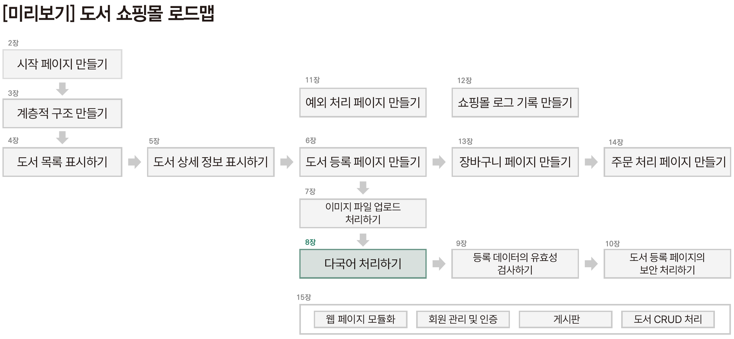
4. [도서 쇼핑몰] 도서 등록 페이지의 다국어 처리하기

Slide 36
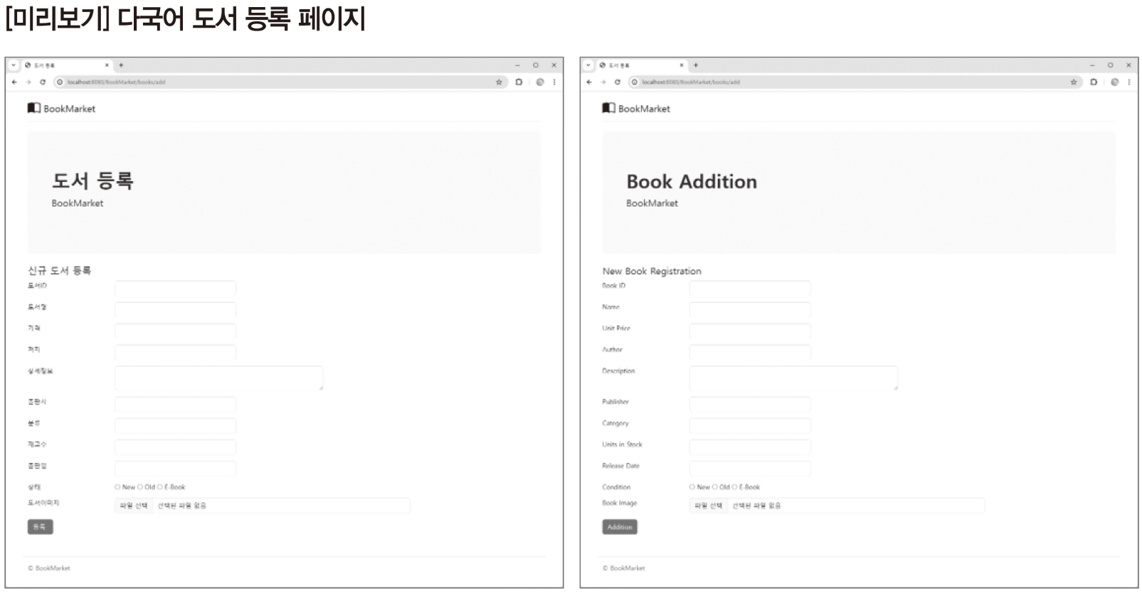
4. [도서 쇼핑몰] 도서 등록 페이지의 다국어 처리하기

Slide 37
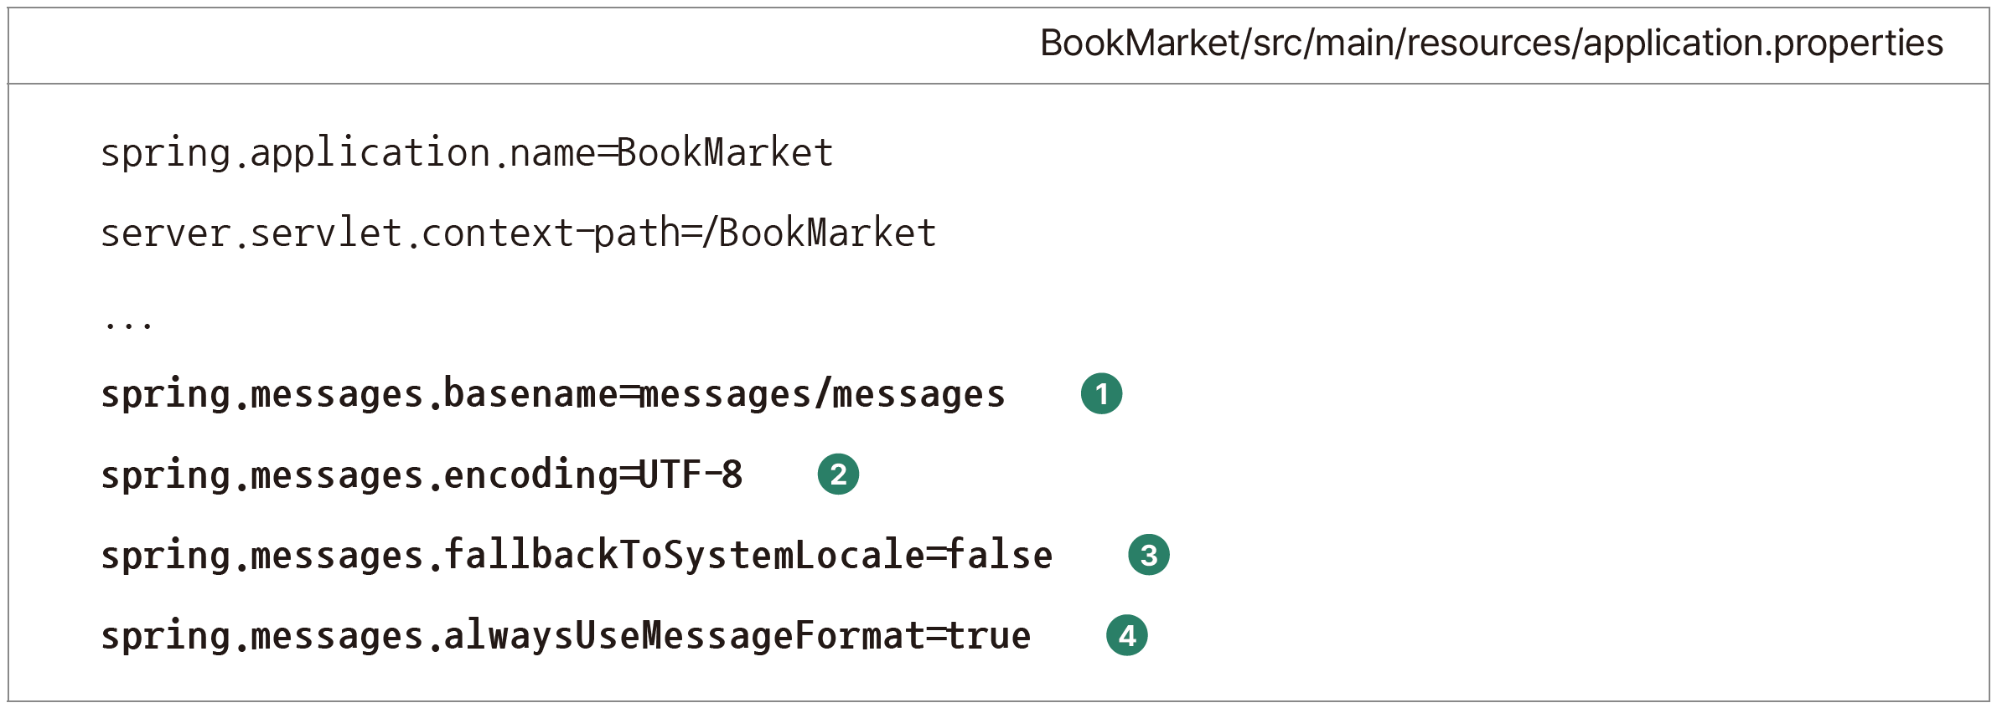
4. [도서 쇼핑몰] 도서 등록 페이지의 다국어 처리하기
실습 1 – 다국어 처리하기
1. MessageSource의 사용자 환경 설정: application.properties 파일을 다음과 같이 추가 작성
messages 폴더 하위의 메시지 리소스 파일 messages.properties로부터 메시지 가져옴
한글 출력 위해 인코딩 유형 UTF-8로 설정
로케일 사용하지 않도록 fallbackToSystemLocale=false로 설정
MessageFormat의 규칙을 적용하도록 alwaysUseMessageFormat=true로 설정

Slide 38


4. [도서 쇼핑몰] 도서 등록 페이지의 다국어 처리하기
실습 1 – 다국어 처리하기
1 ~ 4 대신해 MessageSource 인터페이스의 구현체인 ResourceBundleMessageSource를 빈 객체로 등록할 수 있음

Slide 39



4. [도서 쇼핑몰] 도서 등록 페이지의 다국어 처리하기
실습 1 – 다국어 처리하기
2. 메시지 리소스 파일 작성: /src/main/resources/ 폴더에 messages 폴더 생성하고 한국어와 영어 메시지 리소스 파일로 messages_ko.properties와 messages_en.properties 각각 만들어 다음과 같이 메시지 작성

Slide 40

4. [도서 쇼핑몰] 도서 등록 페이지의 다국어 처리하기
실습 1 – 다국어 처리하기
3. 도서 등록 페이지의 메시지 출력: addBook.html 파일에서 폼의 입력 항목 이름을 다음과 같이 수정

Slide 41

4. [도서 쇼핑몰] 도서 등록 페이지의 다국어 처리하기
실습 1 – 다국어 처리하기

Slide 42

4. [도서 쇼핑몰] 도서 등록 페이지의 다국어 처리하기
실습 1 – 다국어 처리하기

Slide 43

4. [도서 쇼핑몰] 도서 등록 페이지의 다국어 처리하기
실습 1 – 다국어 처리하기
메시지 리소스 파일 messages.properties에서 폼의 입력 항목에 해당하는 값의 메시지 읽어와 출력

Slide 44


4. [도서 쇼핑몰] 도서 등록 페이지의 다국어 처리하기
실습 1 – 다국어 처리하기
4. 프로젝트 실행: 웹 브라우저에 http://localhost:8080/BookMarket/books/add 입력해 도서 등록 페이지에서 입력 항목 이름이 출력되는 실행 결과 확인
로케일이 한국어인 경우 / 로케일이 영어인 경우

Slide 45


4. [도서 쇼핑몰] 도서 등록 페이지의 다국어 처리하기
실습 2 – 다국어 변경하기
1. 다국어 변경을 위한 빈 객체 등록: MessageConfig 클래스를 생성하고 언어별로 변경할 수 있게 LocaleResolver와 LocaleChangeInterceptor 객체 등록
앞서 생성한 src/main/resources/messages 폴더에 메시지 리소스 파일 messages_ko.properties와 messages_en.properties 사용
세션에 로케일 정보 저장하도록 SessionLocaleResolver 클래스 작성
setDefaultLocale( ) 메서드에 Locale.KOREA 사용해 기본 로케일 한국어로 설정
로케일 변경하도록 LocaleChangeInterceptor 클래스 작성
웹 요청 하면 로케일 변경하도록 요청 파라미터 lang 설정

Slide 46


4. [도서 쇼핑몰] 도서 등록 페이지의 다국어 처리하기
실습 2 – 다국어 변경하기
2. 도서 등록 페이지에 요청 파라미터 추가: addBook.html 파일에서 한국어 또는 영어 선택할 수 있도록 다음과 같이 수정
Korean 클릭하면 폼의 입력 항목 이름이 한국어로, English 클릭하면 폼의 입력 항목 이름이 영어로 변경되도록 요청 파라미터를 한국어는 lange=ko, 영어는 lange=en으로 설정

Slide 47


4. [도서 쇼핑몰] 도서 등록 페이지의 다국어 처리하기
실습 2 – 다국어 변경하기
3. 프로젝트 실행: 웹 브라우저에 http://localhost:8080/BookMarket/books/add 입력해 도서 등록 페이지에서 입력 항목 이름이 출력되는 실행 결과 확인. 기본 언어 한국어로 설정했으므로 도서 등록 페이지는 한국어로 출력되고 화면 오른쪽에서 English를 클릭하면 영문 페이지 출력됨. Korean|English 번갈아 클릭해 언어의 메시지 변환 확인

Slide 48
Q&A

